Slide 1
Chào mừng các em đến với tiết học

Slide 2
Khởi động
BÀI SOẠN CỦA
LAN HƯƠNG
035.447.3852

Slide 3
Bài hát
Lớp chúng ta đoàn kết

Slide 5
Hoạt động trải nghiệm
Quan tâm, chăm sóc người thân

Slide 6
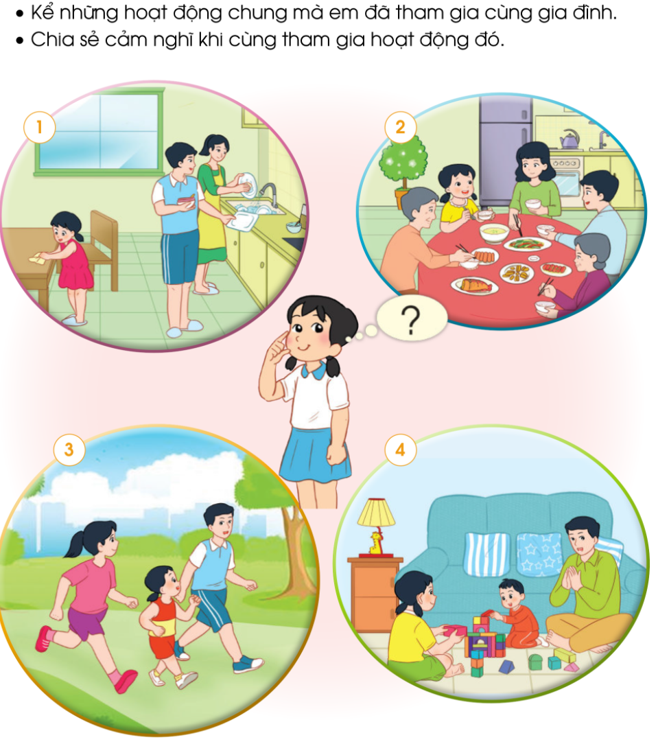

Slide 7
+ Em hãy nhớ lại những hoạt động chung mà em đã tham gia cùng gia đình và kể lại cho các bạn nghe.
+ Nêu cảm nghĩ của em khi cùng tham gia các hoạt động chung với người thân.
+ Em thích tham gia hoạt động chung nào nhất? Vì sao?

Slide 8
Kết luận : Có rất nhiều hoạt động chung mà em có thể tham gia như dọn dẹp cùng bố mẹ sau bữa ăn tối, cùng dọn dẹp nhà cửa,... Khi tham gia các hoạt động chung, các thành viên trong gia đình sẽ gắn kết và thấu hiểu nhau hơn. Là một thành viên của gia đình, các em hãy tích cực, tự giác tham gia vào những hoạt động chung đó.

Slide 9
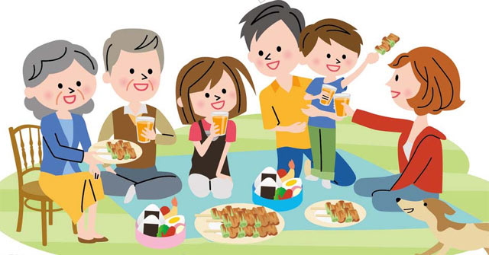
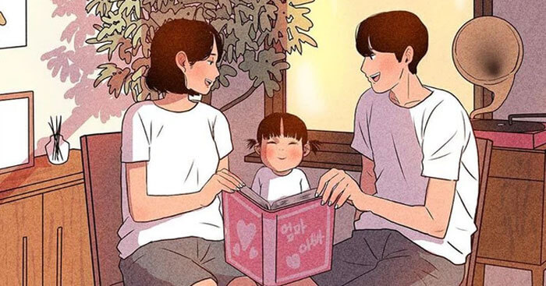
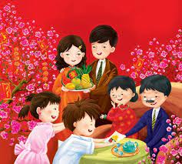

Slide 10
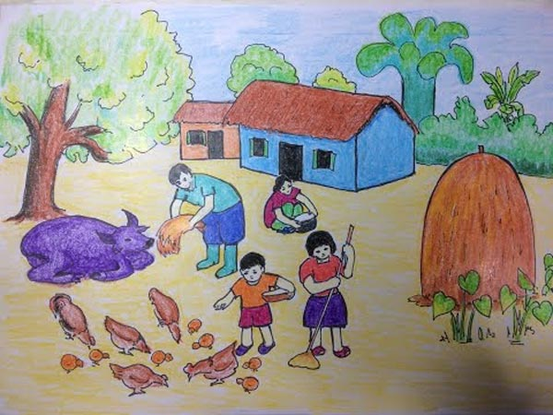
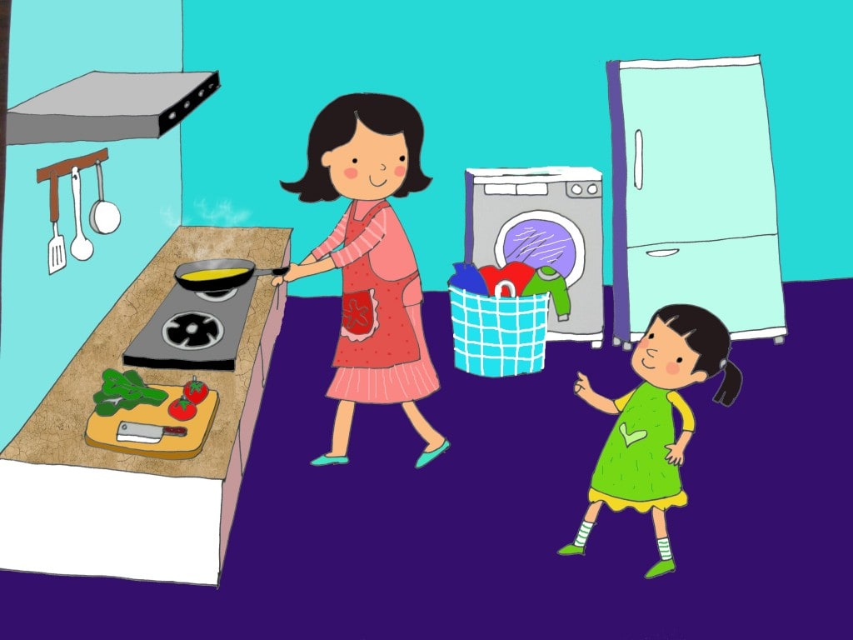
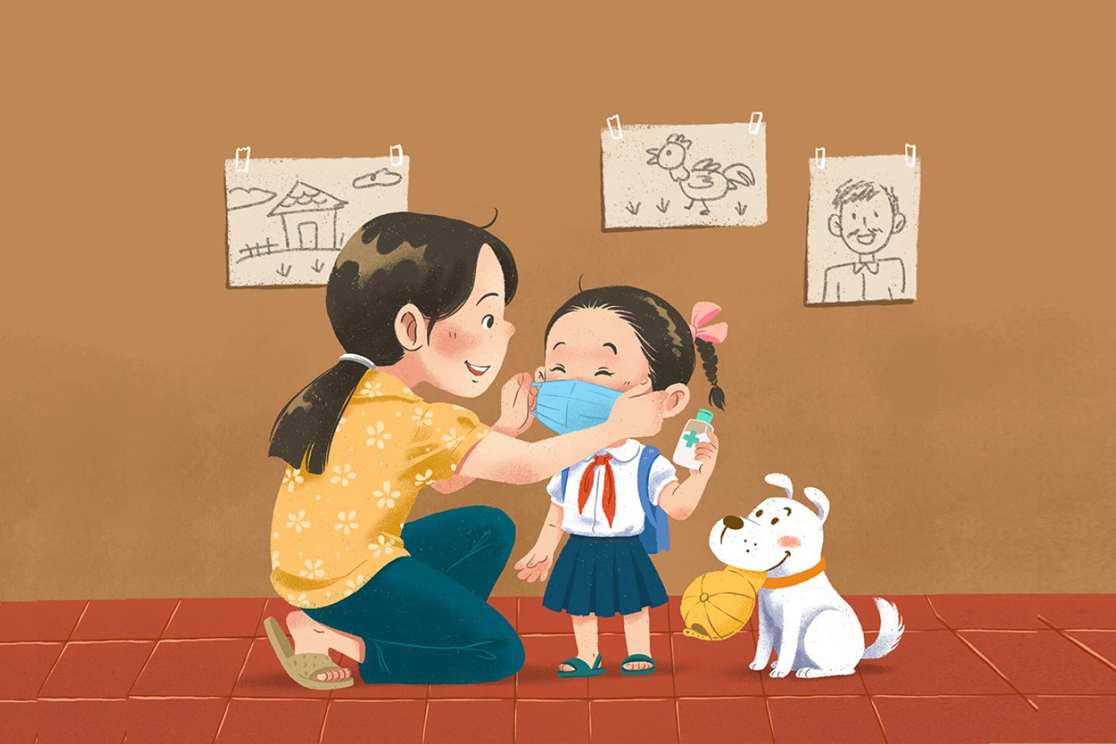
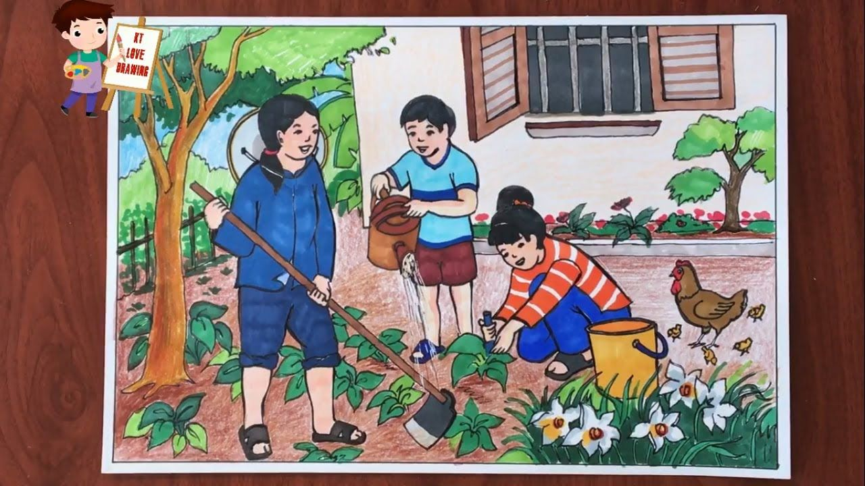
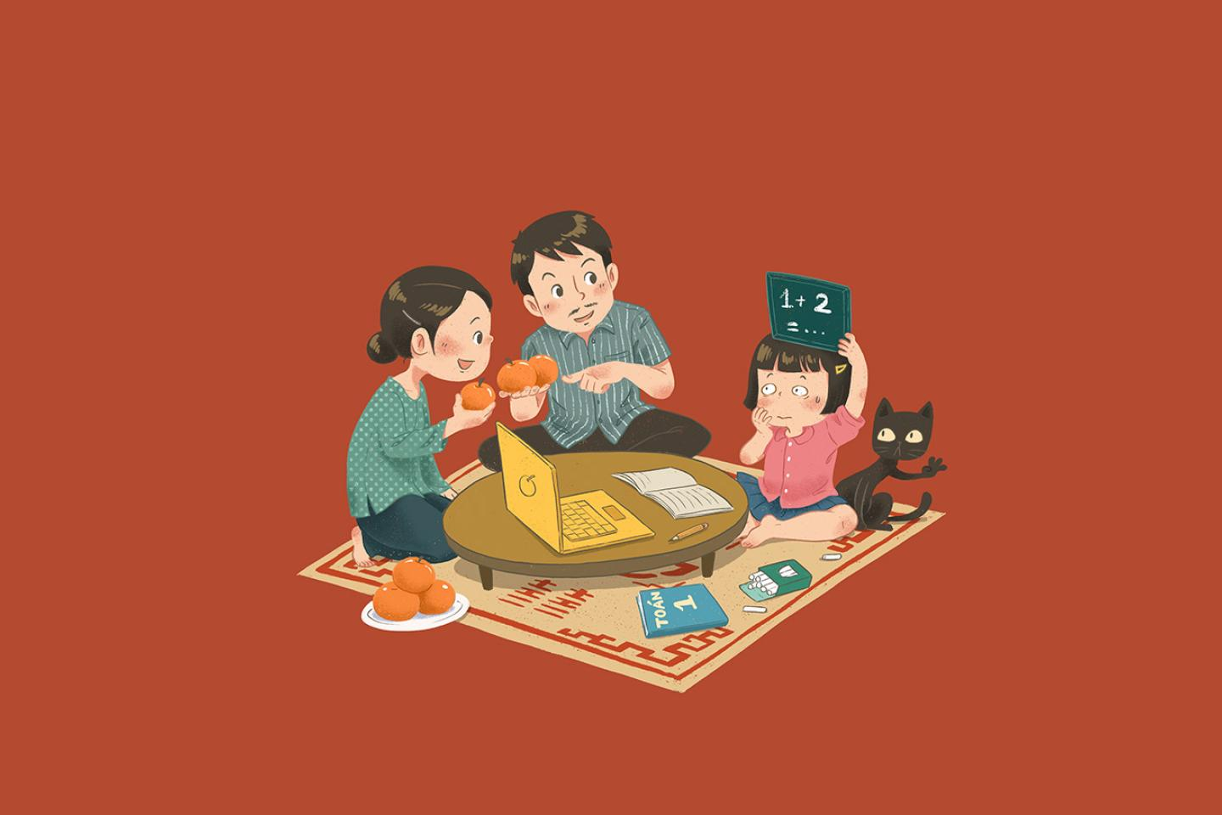

Slide 11
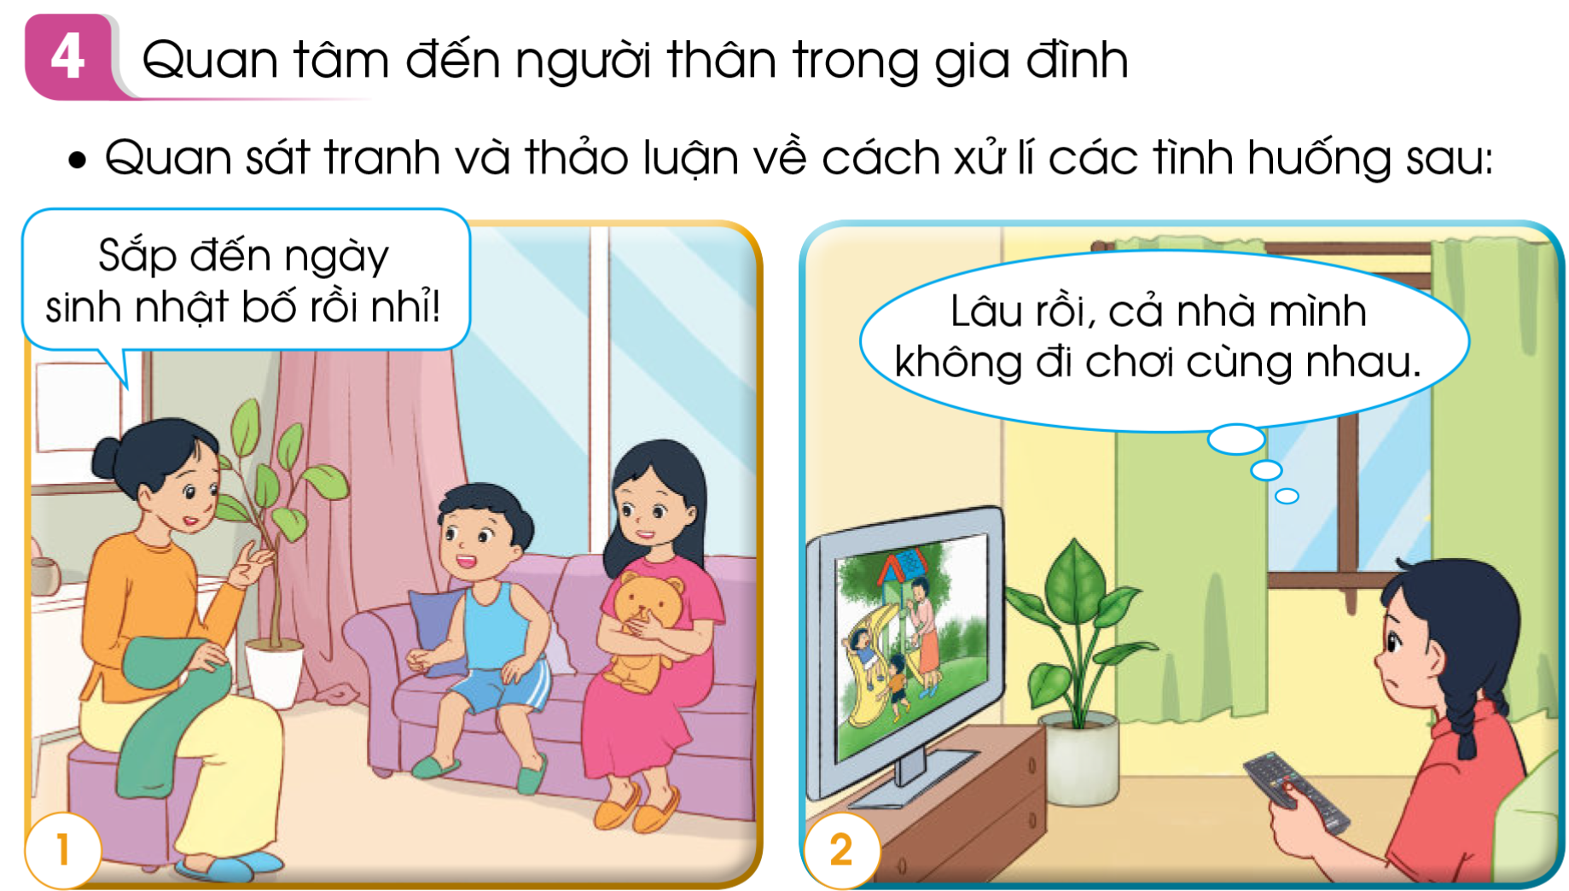

Slide 12
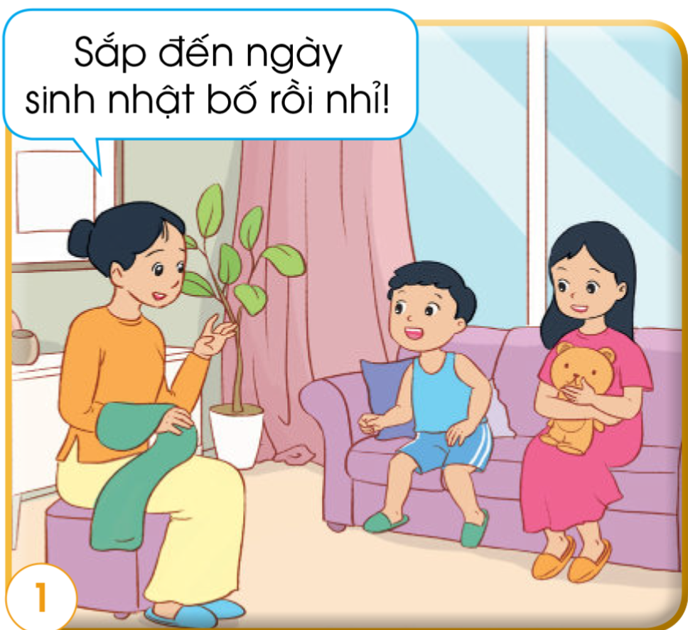
+ Tình huống 1: Sắp đến ngày sinh nhật của bố, nếu em là bạn nhỏ trong tranh thì em sẽ làm gì để thể hiện sự quan tâm đến người thân trong gia đình?
Em sẽ cùng mẹ và anh, chị chuẩn bị một món quà tặng mừng sinh nhật bố hoặc một điều bất ngờ, có ý nghĩa vào dịp sinh nhật bố.

Slide 13
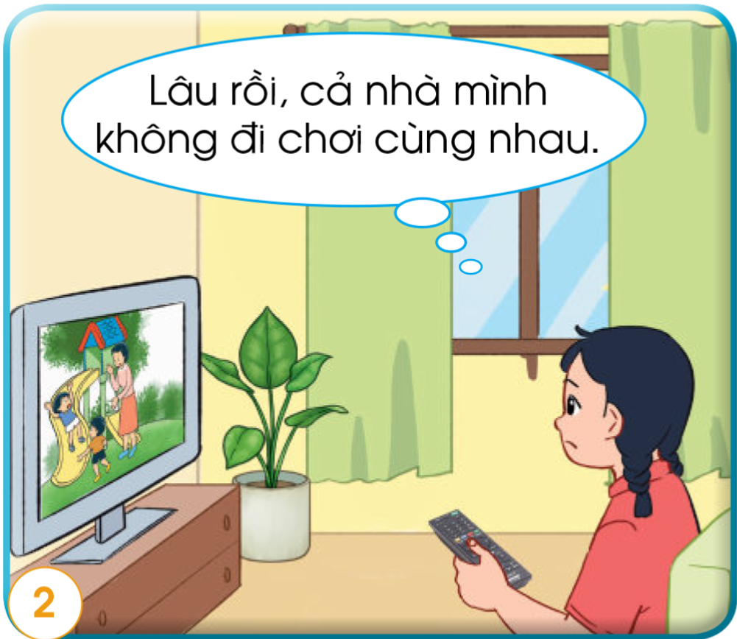
+ Tình huống 2: Lâu rồi cả gia đình bạn nhỏ chưa đi chơi cùng nhau. Nếu em là bạn nhỏ trong tranh thì em sẽ làm gì để thể hiện sự quan tâm đến người thân trong gia đình?
Em sẽ đề nghị bố mẹ cho cả nhà cùng đi chơi.

Slide 14
Kết luận : Trong cuộc sống hằng ngày, có nhiều tình huống khác nhau để các em thể hiện được sự quan tâm, chăm sóc người thân. Sự quan tâm có ý nghĩa rât lớn. Bố mẹ sẽ vơi bớt mệt nhọc nếu các em hỏi thăm khi bố mẹ đi làm về. Ông, bà sẽ rất vui và hạnh phúc nếu các em làm một tấm thiếp tặng ông, bà nhân ngày sinh nhật, hay hỏi thăm khi ông, bà bị ốm. Các em hãy luôn quan tâm đến người thân bằng những việc làm cụ thể nhé.

Slide 15
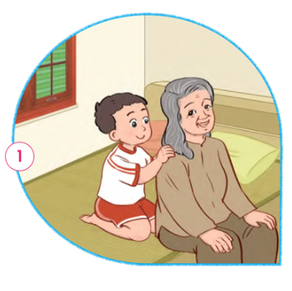
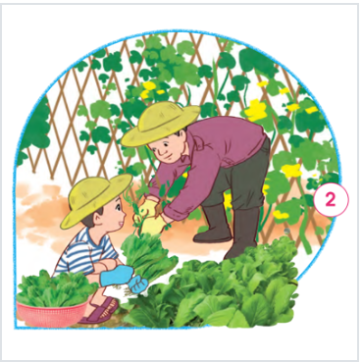

Slide 16
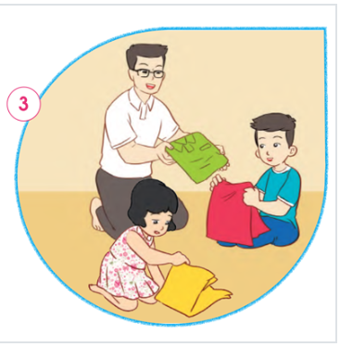
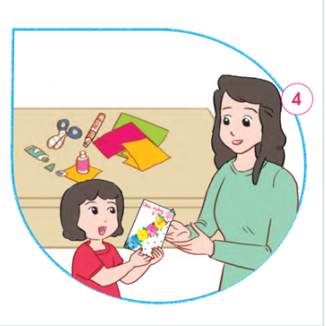

Slide 17
Dặn dò
CHÀO CHÚC

